Slide 1


5.6 自底向上计算L-属性定义
自顶向下方法缺点：文法必须适用于预测分析法
自底向上方法
适用基于LL(1)文法的L-属性定义
适用很多基于LR(1)的L-属性定义
基本思想：用额外的栈保存属性，归约时更新栈中属性值

Slide 2
5.6.1 消除翻译模式的嵌入动作
第一个障碍
自底向上分析方法，通过移进在在栈顶形成句柄，然后归约
在移进过程中根本不知道将来会形成哪个产生式，嵌入动作无法执行
解决方法：加入“标记”（marker）NT——消除嵌入语义动作

Slide 3

加标记NT例
E→ T R
R→ + T { print(‘+’) } R | - T { print(‘-’) } R | ε
T→ num { print(num.val)}
改写为
E→ T R
R→ + T M R | - T N R | ε
T→ num { print(num.val)}
M→ ε { print(‘+’) }
N→ ε { print(‘-’) }
属性值的计算只会在归约时进行

Slide 4
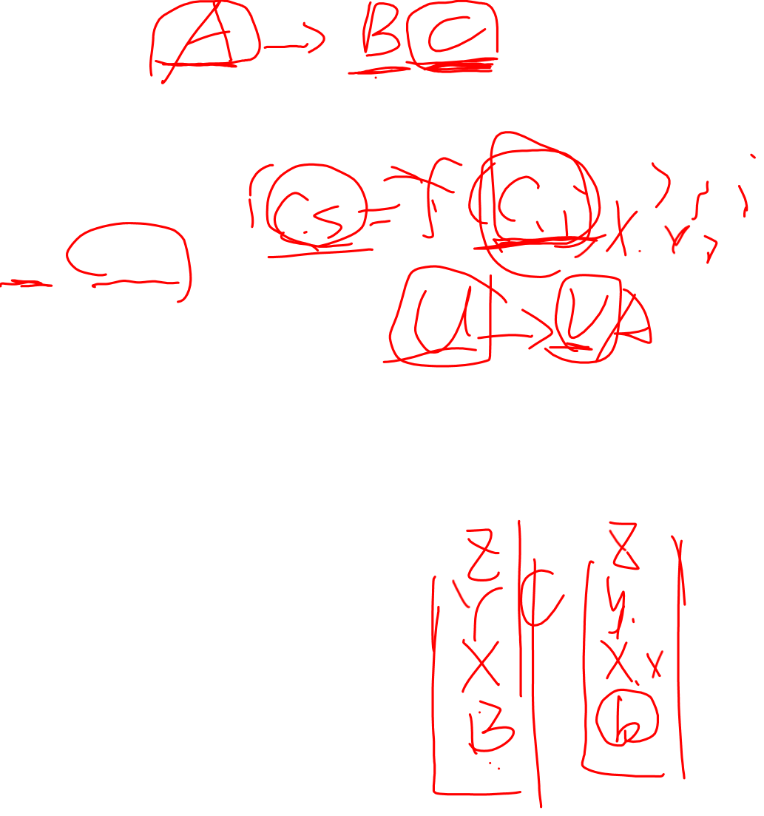
5.6.2 分析栈中的继承属性
第二个障碍
用C→XYZ归约，此时若需要C的继承属性，从哪里获得？
C的继承属性依赖于其父亲和左兄弟➔ 寻找C在右部的那些产生式！
左边兄弟节点在已在栈中！ 父节点呢？

Slide 5

栈中的继承属性
考虑A→ XY
假定X具有综合属性X.s
由5.3节方法，X.s与X一起保存在栈中
当进行子树Y的分析前，X.s必在栈中
若Y的继承属性Y.i=X.s，则可直接使用X.s
“拷贝规则”

Slide 6
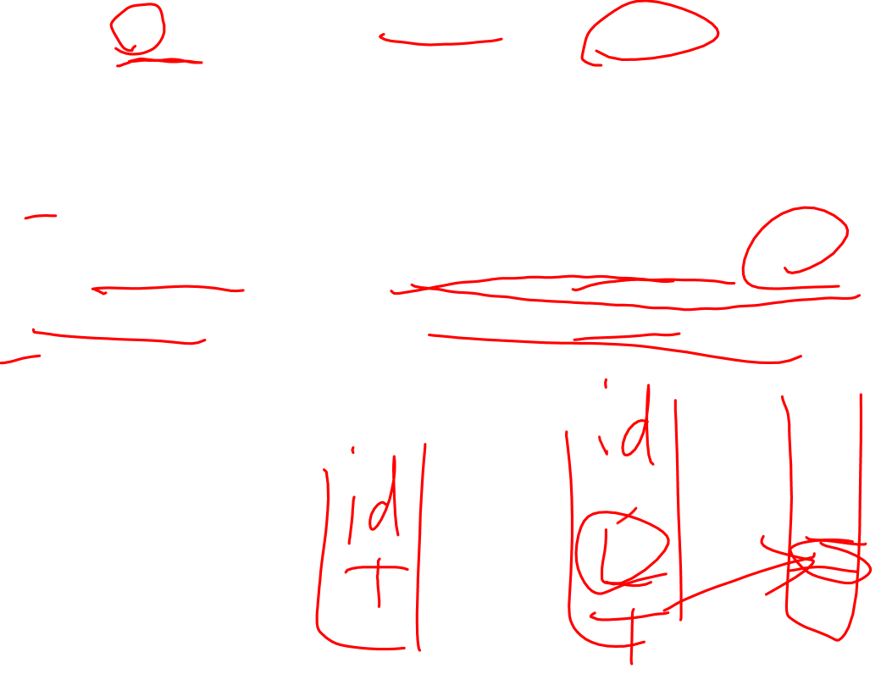
例5.17
产生式
语义动作
D → T L L.in = T.type
T → int T.type = integer
T → real T.type = real
L → L₁.in = L.in
L₁ , id addtype(id.entry, L.in)
L → id addtype(id.entry, L.in)

Slide 7

例5.17（续）
STACK Input Action
$ real a,b,c$
$[real, ‘real’] a,b,c$ T → real，修改type
$[T, ‘real’] a,b,c$
$[T, ‘real’] [id , ‘a’] b,c$ L → id，需要L.in
$[T, ‘real’] [L, …] ,b,c$
$[T, ‘real’] [L, …] , b,c$
$[T, ‘real’] [L, …] , [id , ‘b’] ,c$ L → L, id，需要L.in
$[T, ‘real’] [L, …] , c$
$[T, ‘real’] [L, …] , [id , ‘c’] $ L → L, id，需要L.in

Slide 8
例5.17（续）
对关于L的产生式归约时，需用L的继承属性in进行计算，而L.in = T.type
此时，产生式右部位于栈顶，而T恰位于它们下面（左面）
因此，在归约时，T.type的位置可知，可避免属性的简单复制

Slide 9

例5.17（续）
产生式
代码片断
D → T L
T → int val[ntop] = integer
T → real val[ntop] = real
L → L₁ , id addtype(id.entry, val[top-3])
L → id addtype(id.entry, val[top-1])
T.type→L.in

Slide 10

5.6.3 模拟继承属性的计算
例5.18：不能预测属性值栈中位置的文法
S → aAC C.i = A.s
S → bABC C.i = A.s
C → c C.s = g(C.i)
C通过拷贝规则继承了A的综合属性
B是否在栈中？——不知道！
A.s(C.i)在top-1？top-2？
如何解决？——利用marker改写文法

Slide 11

例5.18（续）
S → aAC C.i = A.s
S → bABMC M.i = A.s; C.i = M.s;
C → c C.s = g(C.i)
M → ε M.s = M.i
也可用于非拷贝规则（更复杂的引用）
S → aAC C.i = f(A.s)
改写为
S → aANC N.i = A.s; C.i = N.s
N → ε N.s = f(N.i)

Slide 12

例5.19
产生式
语义规则
S → LB B.ps = L.s S.ht = B.ht
L → ε L.s = 10
B → B₁MB₂ B₁.ps = B.ps M.i = B.ps B₂.ps = M.s
B.ht = max(B₁.ht, B₂.ht);
B → B₁ sub N B₂ B₁.ps = B.ps; N.i = B.ps; B₂.ps = N.s;
B.ht = disp(B₁.ht, B₂.ht);
B → text B.ht = text.h×B.ps
M → ε M.s = M.i
N → ε N.s = shrink(N.i)
s、ht等综合属性保存在栈中
继承属性不 保存

Slide 13

例5.19（续）
产生式
代码片断
S → LB val[ntop] = val[top];
L → ε val[ntop] = 10
B → B₁MB₂ val[ntop] = max(val[top-2], val[top])
B → B₁ sub N B₂ val[ntop] = disp(val[top-3], val[top])
B → text val[ntop] = val[top]*val[top-1]
M → ε val[ntop] = val[top-1]
N → ε val[ntop] = shrink(val[top-2])
M.s=M.i(B.ps, L.s) 为什么从top-1获得？
B.ht=text.h*B.ps B.ps为什么总可以从top-1获得？

Slide 14
算法5.3：自底向上翻译
输入：LL(1)文法及L-属性定义
输出：一个分析器，可在分析栈中计算属性值
方法：
假定每个NT A有一个继承属性A.i，每个语法符号X有一个综合属性X.s
若X为T，X.s为词法值，保存在属性栈val中
对每个产生式A→X₁…X_{n}，引入n个标记NT M₁, …, M_{n}➔产生式变为A→M₁X₁…M_{n}X_{n}
综合属性X_{j}.s保存在val栈，与X_{j}相关联
继承属性X_{j}.i（M_{j}的综合属性s）也保存在val中，但与M_{j}相关联
分析X_{j}之前，X_{j}.i已经在栈中

Slide 15

算法5.3：（续）
分析过程中，A.i在栈中始终紧挨在M₁之下。
考虑分析过程中的两种情况：
一、归约为M_{j}
可知它所属产生式➔可知计算X_{j}.i（M_{j}.s）所需属性值位置
A.i－val[top-2j+2]，X₁.i(M₁.s)－val[top-2j+3]， X₁.s－val[top-2j+4]，…
二、归约为其他NT
仅需计算A.s⬅A.i和X_{j}的属性的位置是可知
注意两点：
1. 若X_{j}无继承属性，则不需要M_{j}
2. 若X₁.i存在，但X₁.i=A.i，则不需要M₁
A之前的标记NT M（A在右部的产生式），M.s(A.i)已在栈中

Slide 16
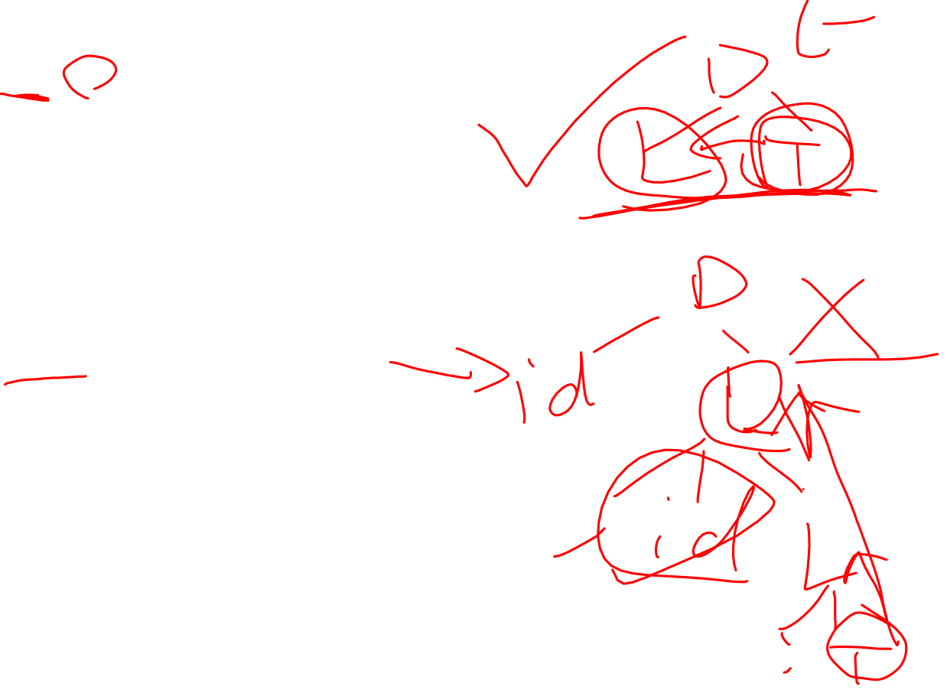
5.6.4 用综合属性代替继承属性
改写语法，如Pascal变量定义 m,n:integer;
D → L : T
T → integer | char
L → L , id | id
变量由L产生，但类型不在L的子树中——需用继承属性。改写为
D → id L
L → , id L | : T
T → integer | char
类型即可用L的一个综合属性表示

Slide 17
5.6.5 一个难实现的语法制导定义
自底向上翻译适用于LL(1)文法
可扩展到某些LR(1)文法，但不是全部
L→ε中的L继承了由S产生的1的个数，但L → ε第一个归约，无法得知count值。
产生式
代码片断
S → L L.count = 0
L → L₁ 1 L₁.count = L.count + 1
L → ε print(L.count)

Slide 18

在Yacc中计算属性
A → X Y { A.a = f(X.x, Y.y); } $$ $1 $2 { $$ = f($1, $2); } 栈：…, [X, $1], [Y, $2]→…, [A, $$]
YYSTYPE：属性类型
继承属性如何获得？
…, $-2, $-1, $0—— 栈中XYZ之下符号（A的兄弟）的属性！
小心使用

Slide 19

在Yacc中计算属性（续）
产生式
语义动作
D → T L L.in = T.type
T → int T.type = integer
T → real T.type = real
L → L₁.in = L.in
L₁ , id addtype(id.entry, L.in)
L → id addtype(id.entry, L.in)
T : int { $$ = $1; }
L : id { addtype($1, $0); }
T : int { curr_type = $1; }
L : id { addtype($1, curr_type);
T.type
推荐方法

Slide 20
预习作业
编写Bison程序，分别尝试第18、19页介绍的两种获得继承属性的方法

